Slide 1
Velkommen til KAMIK
og Fælles Senior Møde
Kammeratskab  Arbejde  Meddelelser  Inspiration  Kaffe

Slide 2
Dagsorden:
Præsentations runde
Løb inspireret af elementer i Rød tråd
Oplæg om rød tråd
Pause
Ny leder kursus
Barske Natløb
Afholdte og kommende arrangementer
Uddannelsesmarked

Slide 3
Præsentationsrunde
Dit navn Hvilken gruppe er du fra?
Hvad er din rolle i gruppen?

Slide 4
Løb ud fra Rød Tråd
Find sammen to og to Grib et ark
Der er 24 poster, tag jer god tid

Slide 5
Elementer i den røde tråd
Spejdermetoden og spejderlov Uniform og påklædning
Fra gren til gren

Slide 6
Oplæg om rød tråd
Spejdermetoden og spejderlov Uniform og påklædning
Fra gren til gren

Slide 7
Elementer i den røde tråd
Spejdermetoden og spejderlov Uniform og påklædning
Fra gren til gren

Slide 8
Vigtige elementer når der
arbejdes med Rød tråd
Spejdermetoden og spejderlov Traditioner
Genkendelighed og rutiner

Slide 9
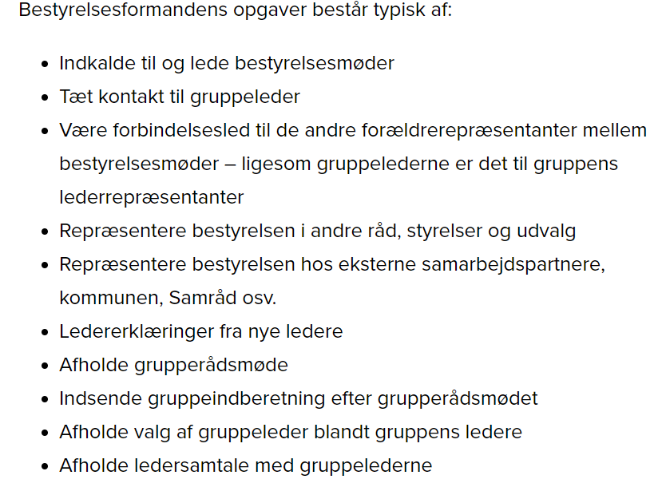
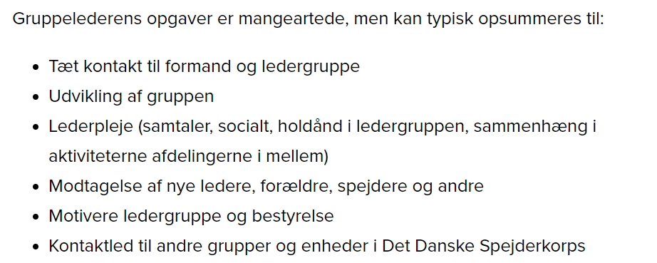
Gruppeleder vs.
Bestyrelsesformand opgaver

Slide 10
Kage og kaffe pause ☺

Slide 11
Ny leder kursus

Slide 12
Barske Natløb

Slide 13
Afholdte og
kommende arrangementer
Afholdte:
★ 20/4 Divisionsrådsmøde
12-14/5 Divisionsturnering
Kommende:
1-3/9 Leder/Klan hygge
23-24/9 Arbejdsdage på Skovdam
30/9 Ny leder kursus
10/10 Gruppelederforum
11/10 Post instruks Barske
24/10 Forkorpsrådsmøde
29/10 Mikro/Mini dag
4-5/11 Barske Natløb

Slide 14
Uddannelsesmarked
https://drive.google.com/file/d/1OcJ2xSHOar132PTSa7HfKOJq-zqmC2Vq/view

Slide 15
Kilder rød tråd
Sammenhæng i afdelingerne
Fordeling af poster i grupperne
Opgaver i en bestyrelse
★ Årets gang i bestyrelsen
Det gode ledermøde
Samspil mellem bestyrelse og gruppeledelse

